Slide 1
Znak, jméno, skutečnost

Slide 2
Genesis, 2. kapitola
19. (Nebo když byl učinil Hospodin Bůh z země všelikou zvěř polní, i všecko ptactvo nebeské, přivedl [je] k Adamovi, aby pohleděl [na ně], jaké by jméno kterému dáti měl; a jak by koli nazval Adam kterou duši živou, tak aby jmenována byla.
20. I dal Adam jména všechněm hovadům, i ptactvu nebeskému, a všeliké zvěři polní; Adamovi pak není nalezena pomoc, kteráž by při něm [byla].)

Slide 5
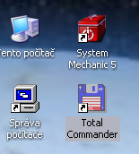
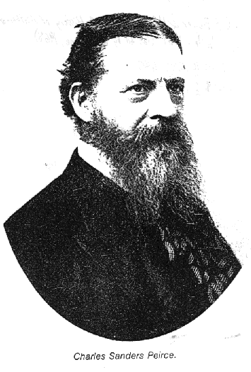
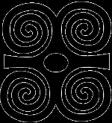
Nootvorná funkce jazyka
Ch. Peirce – teorie znaku
Ikona
Index
Symbol

Slide 6
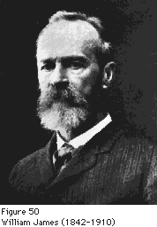
Nootvorná funkce jazyka
W. James – výběrová aktivita vědomí

Slide 7
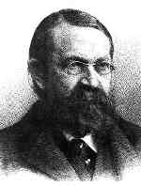
Nootvorná funkce jazyka
Ernst Mach – komplexy počitků

Slide 8
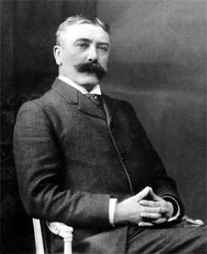
Nootvorná funkce jazyka
Ferdinand de Saussure
La parole (řeč)
La langue (jazyk)
Sémiotika
Pragmatika – užívání
Sémantika – význam
Syntax – skladba

Slide 9
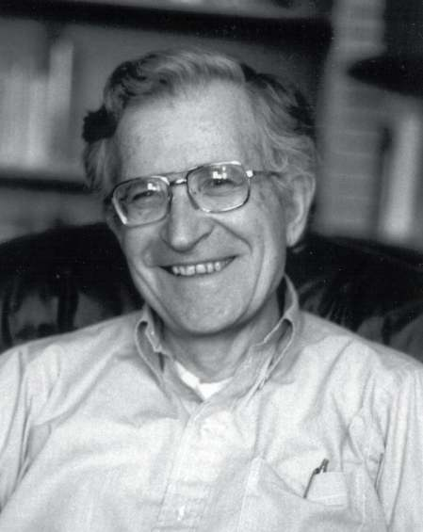
Nootvorná funkce jazyka
Noam Chomsky
Univerzální gramatika

Slide 10
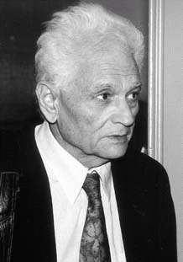
Nootvorná funkce jazyka
Jacques Derrida
Řeč, písmo, mluvčí a přítomné
Il n’y a pas de hors-texte

Slide 11
Ontotvorná funkce jazyka
O. Neff: Bílá hůl ráže 7,62 (In Vejce naruby)
Sémantická informace
Strukturní informace
→ kauzální působení → žádná magie a kouzla

Slide 12
Ontotvorná funkce jazyka
Ne-kauzální působení
Skutečnost je „jazykovou skutečností“ (nelze oddělit jazyk a fakta)
Skutečnost je (o sobě) mimo jazyk

Slide 13
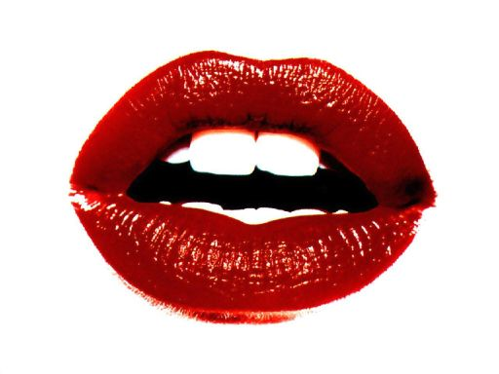
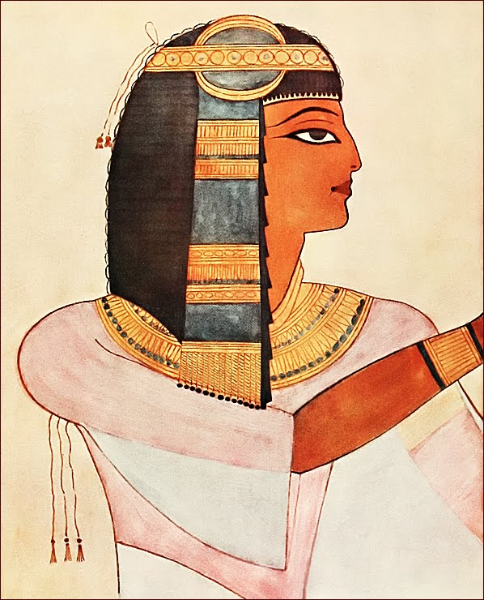
Ovládání skutečnosti jazykem
Jméno a pojmenované
Tabu slova
vulgarismy

Slide 14
Naopak s úplnou jistotou najdeme termín na Slovácku, konkrétněji v Boršicích, kde se o děvčatech s příliš velkými ústy říkalo, že „mají velkou píču“. Výraz se zabydlel i ve folkloru, jak dokládá třeba básnička z Přerovska citovaná sexuologem Radimem Uzlem:
„U jedné studýnky kundy se kópaly,
na jednu haluzu piče pověšaly
i přišil čert staré, uviděl ty čáry,
zatřepal haluzó, piče popadaly.“
http://www.stoplusjednicka.cz/koreny-nadavek-2-kde-ke-svym-jmenum-prisly-zname-ceske-vulgarismy

Slide 15
Ovládání skutečnosti jazykem
Jméno a pojmenované
Tabu slova
vulgarismy
Kletby
Onomatopoia
Mocná formule

Slide 16
Ovládání skutečnosti jazykem
Referenční trojúhelník
vlastnosti
kauzalita
koncepce
exprese
konvence
předměty
výrazy
denotace

